Slide 1
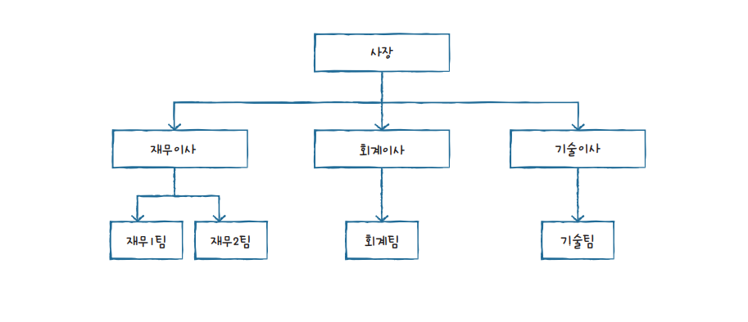

Mechanical Engineering Lab
Professor Lecture
설명
HDB: Hierarchical DB
데이터(Record)를 상하 종속적 관계로 계층화하여 관리하는 데이터 베이스
특징
한 레코드는 필드로 구성되며 다른 레코드들의 포인터로 구성
빠른 접근 속도
데이터 변화에 대한 유연성 낮음
특성 | 계층형 데이터 모델 | 관계형 데이터 모델
구조 | Tree(부모-자식) 구조 | 테이블(행과 열로 구성된)구조
관계표현 | 계층적 부모-자식 관계 | 외래키를 통한 관계 설정, 조인으로 유연한 표현
무결성 | 제약조건이 없어 무결성 관리 어려움 | PK, FK등의 제약조건으로 무결성 보장
데이터접근방식 | 트리 순회방식, 루트 노드부터 순차탐색 | SQL로 자유로운 데이터 접근, 다양한 검색 지원
유연성 | 고정된 구조로 변경이 어려움 | 유연한 구조, 확장 및 관계 변경 용이
관계형과 계층형의 비교
계층형 Database
Sample image on page
Mirimiri @miricanvas.com

Slide 2
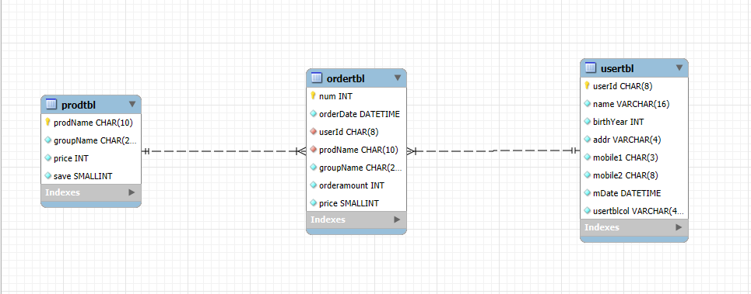

Mechanical Engineering Lab
데이터베이스 shopdb 생성
SQL
-- MySQL Workbench Forward EngineeringSET @OLD_UNIQUE_CHECKS=@@UNIQUE_CHECKS, UNIQUE_CHECKS=0;SET @OLD_FOREIGN_KEY_CHECKS=@@FOREIGN_KEY_CHECKS, FOREIGN_KEY_CHECKS=0;SET @OLD_SQL_MODE=@@SQL_MODE, SQL_MODE='ONLY_FULL_GROUP_BY,STRICT_TRANS_TABLES,NO_ZERO_IN_DATE,NO_ZERO_DATE,ERROR_FOR_DIVISION_BY_ZERO,NO_ENGINE_SUBSTITUTION';-- ------------------------------------------------------- Schema ShopDB-- ------------------------------------------------------- ------------------------------------------------------- Schema ShopDB-- -----------------------------------------------------CREATE SCHEMA IF NOT EXISTS `ShopDB` DEFAULT CHARACTER SET utf8 ;USE `ShopDB` ;-- ------------------------------------------------------- Table `ShopDB`.`prodtbl`-- -----------------------------------------------------CREATE TABLE IF NOT EXISTS `ShopDB`.`prodtbl` ( `prodName` CHAR(10) NOT NULL, `groupName` CHAR(20) NOT NULL, `price` INT NOT NULL, `save` SMALLINT NOT NULL, PRIMARY KEY (`prodName`))ENGINE = InnoDBCOMMENT = ' ';-- ------------------------------------------------------- Table `ShopDB`.`usertbl`-- -----------------------------------------------------CREATE TABLE IF NOT EXISTS `ShopDB`.`usertbl` ( `userId` CHAR(8) NOT NULL, `name` VARCHAR(16) NOT NULL, `birthYear` INT NOT NULL, `addr` VARCHAR(4) NOT NULL, `mobile1` CHAR(3) NOT NULL, `mobile2` CHAR(8) NOT NULL, `mDate` DATETIME NOT NULL, `usertblcol` VARCHAR(45) NOT NULL, PRIMARY KEY (`userId`))ENGINE = InnoDBCOMMENT = ' ';-- ------------------------------------------------------- Table `ShopDB`.`ordertbl`-- -----------------------------------------------------CREATE TABLE IF NOT EXISTS `ShopDB`.`ordertbl` ( `num` INT NOT NULL, `orderDate` DATETIME NOT NULL, `userId` CHAR(8) NOT NULL, `prodName` CHAR(10) NOT NULL, `groupName` CHAR(20) NOT NULL, `orderamount` INT NOT NULL, `price` SMALLINT NOT NULL, INDEX `fk_prodtbl_has_usertbl_usertbl1_idx` (`userId` ASC) VISIBLE, INDEX `fk_prodtbl_has_usertbl_prodtbl_idx` (`prodName` ASC) VISIBLE, PRIMARY KEY (`num`), CONSTRAINT `fk_prodtbl_has_usertbl_prodtbl` FOREIGN KEY (`prodName`) REFERENCES `ShopDB`.`prodtbl` (`prodName`) ON DELETE CASCADE ON UPDATE CASCADE, CONSTRAINT `fk_prodtbl_has_usertbl_usertbl1` FOREIGN KEY (`userId`) REFERENCES `ShopDB`.`usertbl` (`userId`) ON DELETE CASCADE ON UPDATE CASCADE)ENGINE = InnoDBCOMMENT = ' ';SET SQL_MODE=@OLD_SQL_MODE;SET FOREIGN_KEY_CHECKS=@OLD_FOREIGN_KEY_CHECKS;SET UNIQUE_CHECKS=@OLD_UNIQUE_CHECKS;
CODE
Mirimiri @miricanvas.com

Slide 3
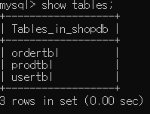
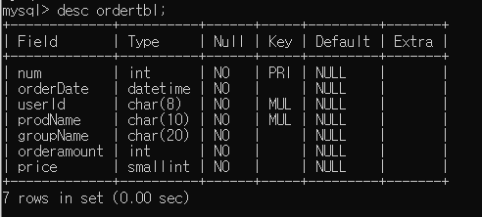
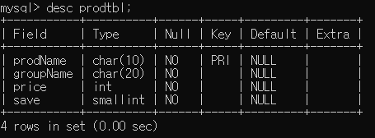
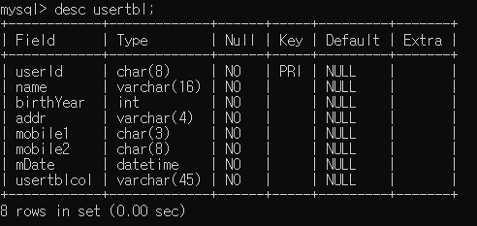
Mechanical Engineering Lab
Tables in shopdb
Structure of
ordertbl
Structure of
prodtbl
Structure of
Ordertbl
Mirimiri @miricanvas.com

Slide 4




Mechanical Engineering Lab
데이터베이스
Professor's lecture
데이터의 개념
데이터는 관찰이나 측정으로 수집한 사실을 수치 또는 문자 형태로 표현한 최소 단위의 값
데이터베이스의 개념
데이터베이스는 공용으로 활용하기 위해 통합하여 저장한 운영 데이터의 집합
EX) 책을 담고 있는 책장
데이터베이스 특성
실시간 접근성 – 요청받은 데이터 처리는 실시간으로 처리되고 결과를 반환해야함
계속적 변화 – 저장된 데이터는 입력, 수정, 삭제에 의해 지속적으로 변화함
동시 공용 – 서로 다른 목적의 응용 SW및 사용자에 의해 동시 공용 가능
내용에 의한 참조 – 데이터의 참조는 데이터의 주소가 아닌 저장된 값에 의해 처리됨
Mirimiri @miricanvas.com

Slide 5




Mechanical Engineering Lab
DBMS(Database Management System)
다수의 응용소프트웨어 및 사용자가 데이터베이스에 접근하여 원할하게 사용할 수 있도록 중간에서 관리해주는 시스템
EX: 책장이 많은 도서관을 관리하는 사서
동시성 제어
회복 관리
다수 트랜잭션의 동시 처리로부터 데이터 무결성 확보를 위한 제어 수행
시스템 오류 및 장애로 인한 데이터 손실 및 결함의 대응
성능 관리
보안 관리
데이터 처리 속도 확보를 위한 실행 계획의 최적화
비인가 사용자의 접근 제어 및 중요 정보의 암호화
Mirimiri @miricanvas.com

